Slide 1


KHOA KỸ THUẬT VÀ CÔNG NGHỆ
BỘ MÔN CÔNG NGHỆ THÔNG TIN
BÁO CÁO ĐỒ ÁN CƠ SỞ NGÀNH
NGHIÊN CỨU SỬ DỤNG ĐÁNH GIÁ BÀI TẬP LẬP TRÌNH TỰ ĐỘNG BẰNG GITHUB EDUCATION
GV HƯỚNG DẪN:
NGUYỄN BẢO ÂN
SV THỰC HIỆN:
TRƯƠNG PHÚC DUY
110121147 - DA21TTC

Slide 2

Tổng quan đề tài
NỘI DUNG
2. Đánh giá kết quả
3. Kết luận
4. Hướng phát triển

Slide 3

Tổng quan đề tài
Lý do chọn đề tài:
Phạm vi:
Nội dung: Nghiên cứu sử dụng đánh giá bài tập lập trình tự động bằng GitHub Education
Tính tiện lợi và hiệu quả
Giảm thời gian và công sức của giáo viên
Phạm vi: GitHub, GitHub Classroom
Thời gian: Học kỳ I năm học 2023 - 2024

Slide 4

Yêu cầu:
Phương pháp thực hiện
Có tài khoản GitHub
Tạo GitHub Classroom
Có tài khoản email trường hoặc tài liệu chứng minh hiện tại là sinh viên.
Học sinh chấp nhận bài tập GitHub Actions sẽ chạy lệnh chấm bài tự động
Có thể sử dụng framework, chạy lệnh tùy chỉnh, viết input/output để kiểm tra
Hiện đang theo học khóa học cấp bằng hoặc bằng tốt nghiệp như cao đẳng, đại học, hoặc cơ sở giáo dục tương tự

Slide 5


Công cụ hỗ trợ

Slide 6
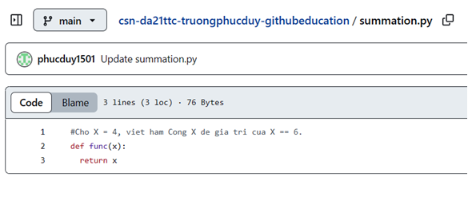
2. Đánh giá kết quả

Slide 7
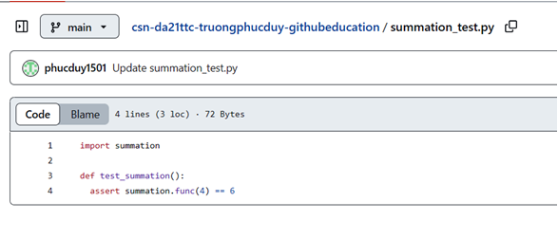
2. Đánh giá kết quả

Slide 8
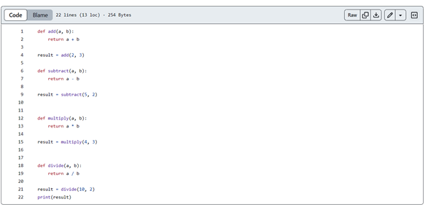
2. Đánh giá kết quả

Slide 9
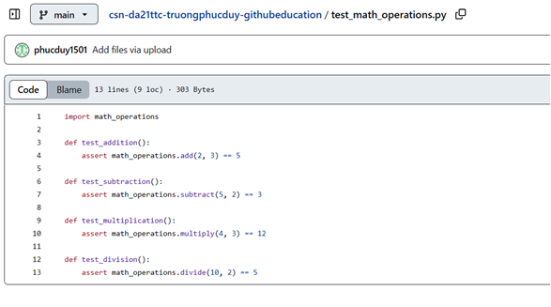
2. Đánh giá kết quả

Slide 10
3. Kết quả làm được
Kết quả làm được
Kết quả chưa làm được
Đã tạo được lớp học có thể tự động kiểm tra và chấm điểm bài tập lập trình.
Chưa thể áp dụng đối với những bài tập lập trình khó.
Có thể kiểm tra các bài tập lập trình đơn giản.
Chưa thể áp dụng vào kiểm tra quá trình và thi.

Slide 11
4. Hướng phát triển
Áp dụng được với các bài tập lập trình khó.
Áp dụng được nhiều bài kiểm tra hơn.
Có thể được sử dụng trong kiểm tra quá trình và thi.

Slide 12
Thank
you!

